Slide 1
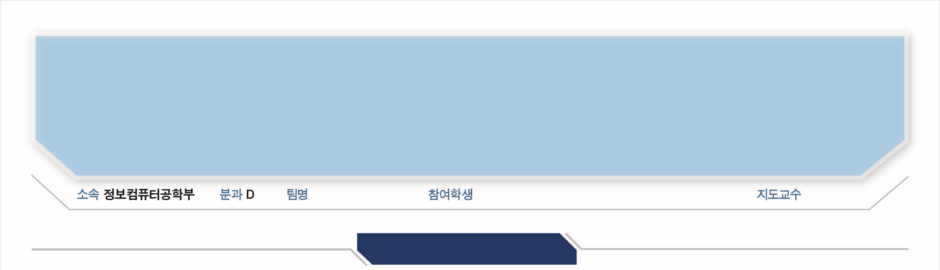
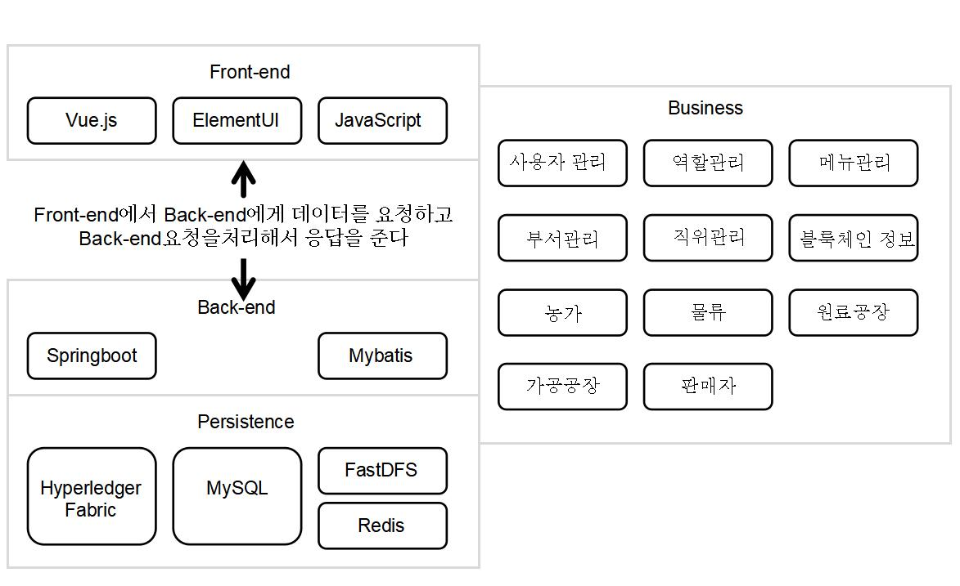
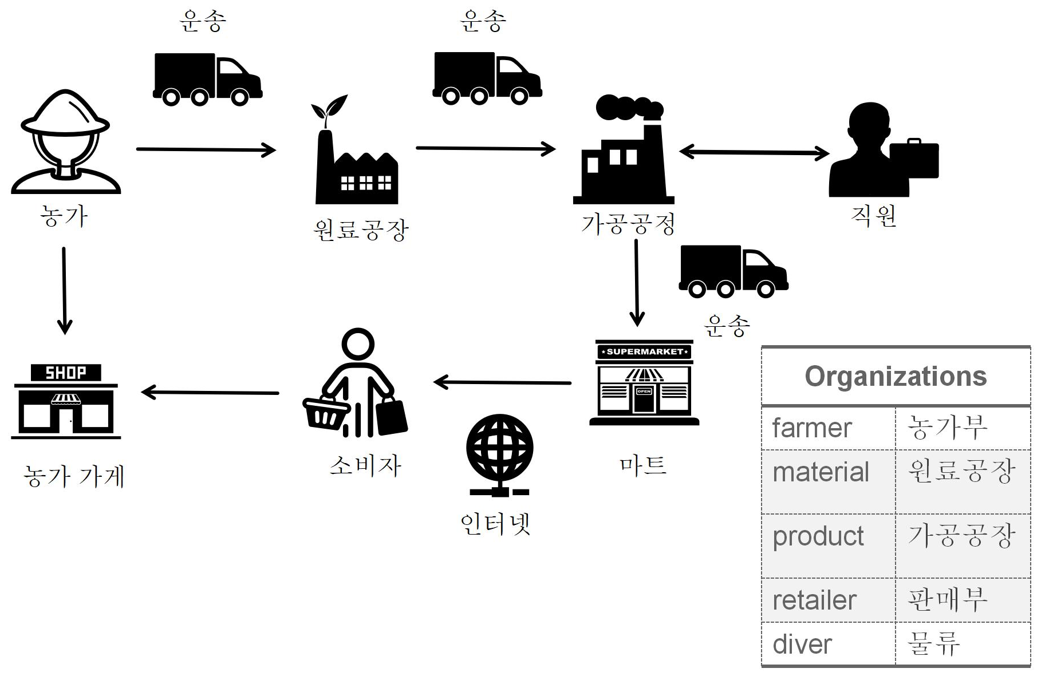
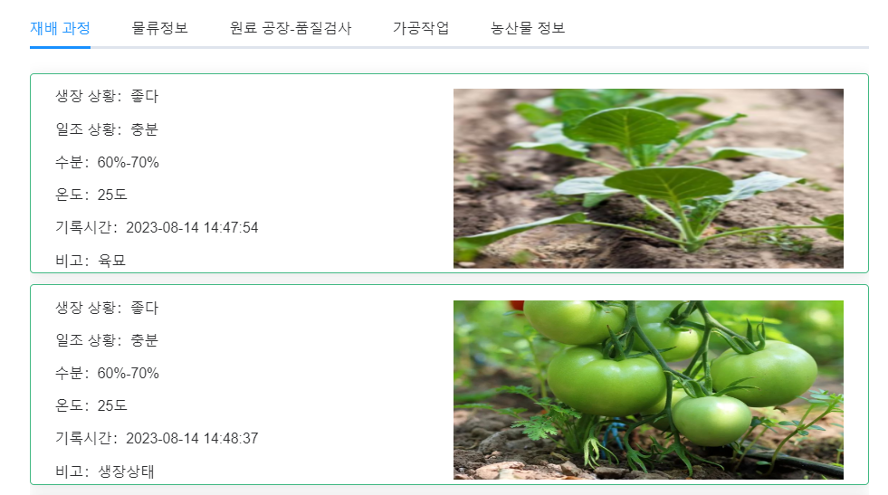
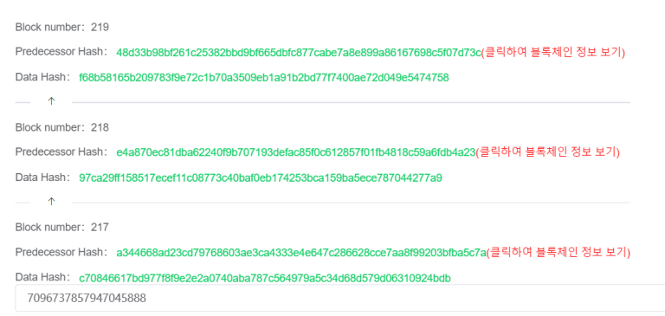
38
농산물 근원 탐구와 시스템관리 플랫폼
드론 제어를 통한 스마트 셀피 서비스
팀명
조이름좀추천해조
참여학생
장우정, 리보양, 쑹위판
지도교수
권동현
제목 1
과제 목표
기업관리자에게 웹사이트 형태의 서비스 제공
이 시스템은 농가/기업 가공 공장에 농산물 정보를 기록하고 관리 할 수 있는 도구를 제공하여 제품을 더 잘 이해하고 후속 제품 판매 및 마케팅 전략에 도움이 된다. 
소비자에게 농산물 정보 조회 제공
소비자 로그인 없이 소비자조회창에서 판매자가 제공하는 조회번호를 통해 농산물 및 블록체인 정보를 조회할 수 있다
시스템관리자는 기업관리자 및 소비자를 위해 안정한 시스템 제공
농산물 근원 탐구 시스템은 블록체인 기술을 활용하여 제품의 완전성과 신뢰성을 보장한다. 데이터 변경과 위조를 방지하여 제품의 안전성 을 높이다. 이시스템은 제품의 투명성과 근원 탐구 가능성을 높이면서 기업관리자 및 소비자에게 더 많은 선택과 안정을 제공한다.
과제 내용
시스템 구성
블룩체인 과정
블룩체인 정보
농
산
물
정
보
소제목-3
Fabric 블록체인 기술을 사용하여 농산물 공급망의 투명성과 추적성이 크게 향상되었다.
농산물 근원 탐구 시스템의 향후 연구 방향은 새로운 도전과 기회에 지속적으로 직면하며 기술, 표준, 규제, 안전, 지속 가능성 및 사회 협력 등 다양한 측면에서 진전을 이루어 식품 공급망의 품질, 안전 및 추적 가능성을 보장해야 한다.
2023

